Slide 1
CAMPUSCART · AI AGENT CHALLENGE
2주차 데모 발표
CampusCart
C
캠퍼스 공동구매의 참여부터
공동 수령지 확정까지
필요한 만큼 함께 사고, 모두에게 가까운 곳에서 받는 서비스
발표자 이시우 · 2026.07.16
01

Slide 2
CAMPUSCART · AI AGENT CHALLENGE
CORE CONCEPT
한 번의 참여가 최종 수령까지 이어집니다
화면에서 시작한 선택이 서버 상태와 다음 단계에 계속 반영됩니다.
01
02
03
04
05
06
→
→
→
→
→
상세 확인
수량 선택
금액 계산
출발지 제출
장소 투표
수령지 확정
참여자 위치가 바뀌면 후보가 다시 계산되고, 모집 완료 후 참여자만 한 표를 행사합니다.
최종 장소 확정 전에는 결제 단계로 넘어갈 수 없습니다.
03

Slide 3
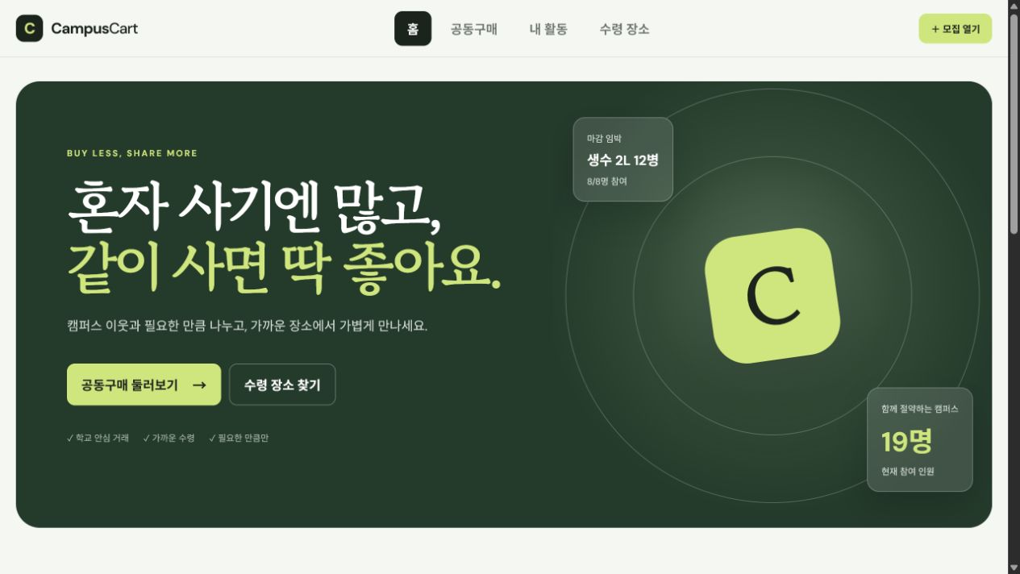
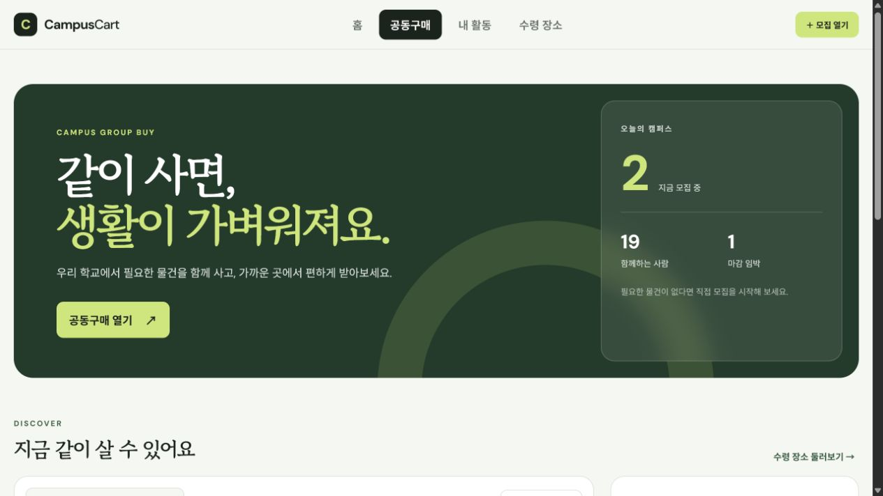
CAMPUSCART · AI AGENT CHALLENGE
DEMO 01
홈에서 모집을 찾고 상세로 들어갑니다
검색·정렬·찜·내 활동을 거쳐 핵심 참여 화면으로 연결됩니다.
① 서비스 진입
② 모집 탐색
인기 모집과 카테고리 확인
다른 사람 모집은 상세·장소 찾기만 가능
05

Slide 4
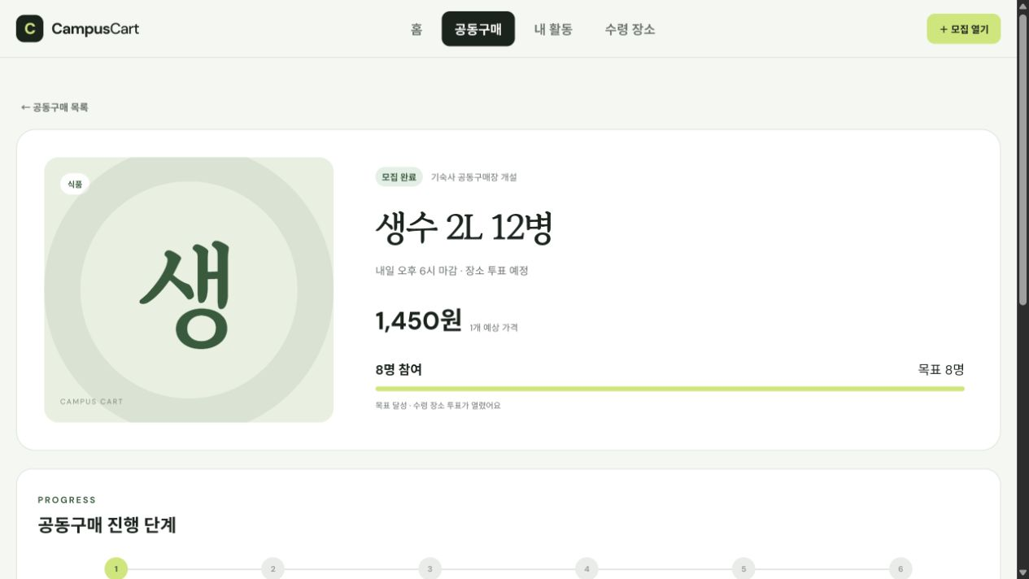
CAMPUSCART · AI AGENT CHALLENGE
DEMO 02 · CORE
수량을 고르면 결제 예정 금액이 즉시 계산됩니다
참여 시 수량과 출발 위치가 함께 저장되고, 동일 사용자의 중복 참여는 차단됩니다.
1,450원 × 수량
상품 금액
배송비 ÷ 목표 인원
분담 금액
POST /join
수량 + 출발 위치 저장
예시: 1개 참여 시 1,450원 + 배송비 375원 = 1,825원
06

Slide 5
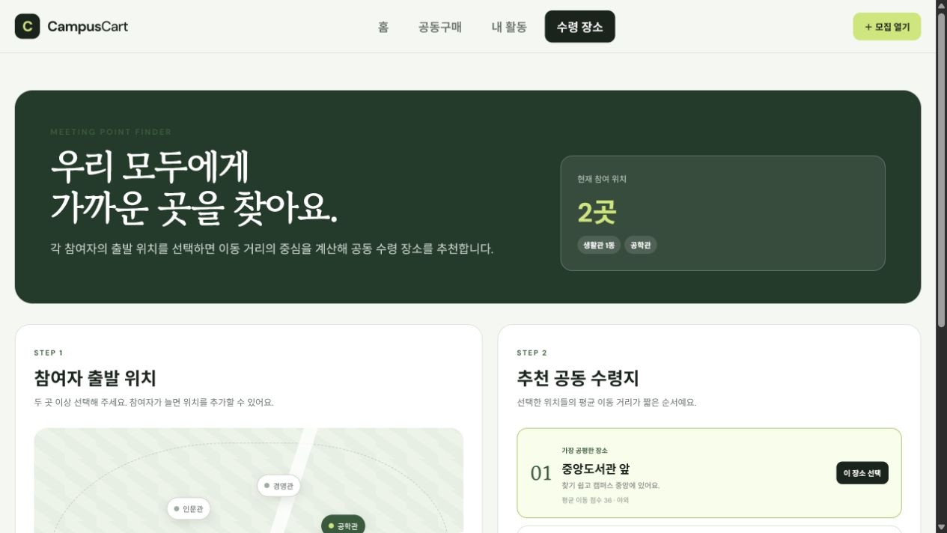
CAMPUSCART · AI AGENT CHALLENGE
PICKUP ALGORITHM
참여자 위치로 후보를 다시 계산합니다
각 후보까지의 평균 이동 거리가 짧은 순서로 공동 수령지를 추천합니다.
평균 이동 점수
Σ 참여자별 거리 ÷ 참여자 수
A
출발 위치 수집
B
후보별 거리 계산
C
상위 3곳 추천
07

